Slide 1

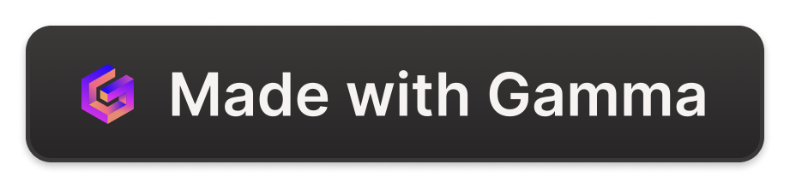
Makine Öğrenimi: Bias, Varyans, Underfitting ve Overfitting

Slide 2

Bias ve Varyans Nedir?
1
Bias
Bias, öğrenilen modelin gerçek değerinden sapmasını ifade eder. Yüksek bias, modelin basit olması anlamına gelir.
2
Varyans
Varyans, modelin farklı veri noktaları üzerindeki farklılıklarını ifade eder. Yüksek varyans, modelin karmaşık olması anlamına gelir.
3
Bias-Varyans Dengesi
Bias ve varyans arasında bir denge kurulmalıdır. Yüksek bias azaltılırken, varyansın da kontrol altında tutulması önemlidir.

Slide 3

Underfitting ve Overfitting Nedir?
1
Underfitting
Underfitting, modelin öğrenme sürecinde veriye yeterince uyum sağlayamamasını ifade eder. Genelleme hatası yüksektir.
2
Overfitting
Overfitting, modelin eğitim verisine aşırı uyum sağlamasını ifade eder. Genelleme hatası yüksek olabilir.
3
Modeli Ayarlama
Overfitting'i azaltmak için modeli basitleştirebiliriz. Underfitting'i azaltmak için ise modeli daha karmaşık hale getirebiliriz.

Slide 4
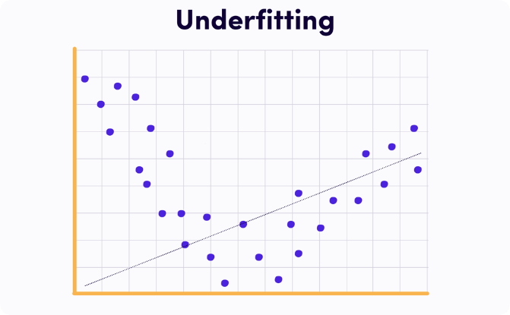
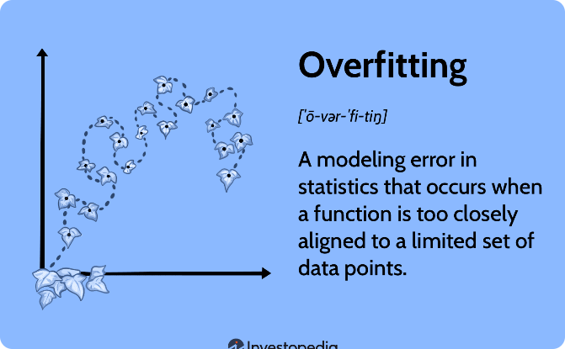
Bias and Variance: Understanding Underfitting and Overfitting

Slide 5
Bias-Varyans Ticareti
Makine Öğrenimi Modelleri
Model Eğitimi ve Doğrulama
Katmanlı Mimari
Katmanlı yapısı olan modeller, bias ve varyans arasındaki dengeyi sağlamada etkilidir.
Farklı makine öğrenimi modelleri, farklı bir bias ve varyans ticareti sunar. Doğru model seçimi önemlidir.
Model eğitim seti ve doğrulama seti arasındaki denge, bias ve varyans arasındaki ticareti etkiler.

Slide 6

Sonuç ve Özet
1
Öğrenme Süreci
2
Bias ve Varyans İlişkisi
3
En İyi Modeli Seçmek
Makine öğrenimi modelinin uyum sağlama yeteneği, bias ve varyans üzerinde belirleyici bir etkiye sahiptir.
Yüksek bias, düşük varyans ile ilişkilidir. Yüksek varyans ise düşük bias ile ilişkilidir.
Bias ve varyans arasında bir denge bulmak, doğru modeli seçmek için önemlidir.

